Slide 1
Информация для родителей школьников 10-11 классов (обновлённый ФГОС СОО)

Slide 2
Федеральный закон от 29 декабря 2012 года №273-ФЗ «Об образовании в Российской Федерации»;
Федеральный государственный образовательный стандарт среднего общего образования (утв. приказом Министерства образования и науки РФ от 17 мая 2012 г. N 413) с изменениями и дополнениями от: 29 декабря 2014 г., 31 декабря 2015 г., 29 июня 2017 г., 24 сентября, 11 декабря 2020 г., 12 августа 2022 г.
Федеральная образовательная программа среднего общего образования, утвержденная приказом Минпросвещения России от 23 ноября 2022 г. N 1014

Slide 3
ФГОС СОО – Федеральный государственный образовательный стандарт среднего общего образования
Что подразумевает ФГОС СОО?
Федеральный государственный образовательный стандарт - это совокупность обязательных требований к образованию различных уровней
СОО – среднее общее образование – 10-11-ые классы
Важный аспект среднего общего образования
Среднее общее образование направлено на дальнейшее становление и формирование личности обучающегося, развитие интереса к познанию и творческих способностей обучающегося, формирование навыков самостоятельной учебной деятельности на основе индивидуализации и профессиональной ориентации содержания среднего общего образования, подготовку обучающегося к жизни в обществе, самостоятельному жизненному выбору, продолжению образования и началу профессиональной деятельности
Федеральный закон «Об образовании в
Российской Федерации»

Slide 4
ФГОС СОО – Федеральный государственный образовательный стандарт среднего общего образования
ФГОС СОО устанавливает требования к результатам освоения обучающимися ООП:
личностным;
метапредметным;
предметным;
Личностные результаты - это результаты, которые отражают, насколько сформирована личность учащегося, его индивидуальные качества, внутренние мотивы и позиции. Эти результаты напрямую связаны с воспитательной работой школы;
Метапредметные результаты - освоенные обучающимися на базе нескольких или всех учебных предметов обобщенные способы деятельности (например, сравнение, схематизация, умозаключение, наблюдение, формулирование вопроса, выдвижение гипотезы, моделирование и т.д.), применимые как в рамках образовательного процесса, так и в реальных жизненных ситуациях;
Предметные результаты - результаты, которые достигаются обучающимися в процессе изучения предмета.
Федеральный закон «Об образовании в
Российской Федерации»

Slide 5
ФГОС СОО – Федеральный государственный образовательный стандарт среднего общего образования
Метапредметные результаты отражают способность обучающихся использовать на практике универсальные учебные действия
Оценка достижения метапредметных результатов:
- диагностические работы по оценке читательской (письменная работа) и цифровой (работа с компьютерной частью) грамотностям (оценка сформированности регулятивных, коммуникативных, и познавательных универсальных учебных действий);
Индивидуальный проект.
Федеральный закон «Об образовании в
Российской Федерации»

Slide 6
ФГОС СОО – Федеральный государственный образовательный стандарт среднего общего образования
Предметные результаты ориентированы на применение предметных знаний, умений и навыков обучающимися в учебных ситуациях и реальных жизненных условиях, а также на успешное обучение
Оценка достижения предметных результатов:
стартовая диагностика (оценка готовности к обучению на уровне среднего общего образования);
текущая оценка (процедура оценки индивидуального продвижения);
тематическая оценка (процедура оценки достижения тематических планируемых результатов по предмету);
оценка функциональной грамотности (применение предметных знаний и умений во внеучебной ситуации, реальной жизни);
ГИА.
Федеральный закон «Об образовании в
Российской Федерации»

Slide 7
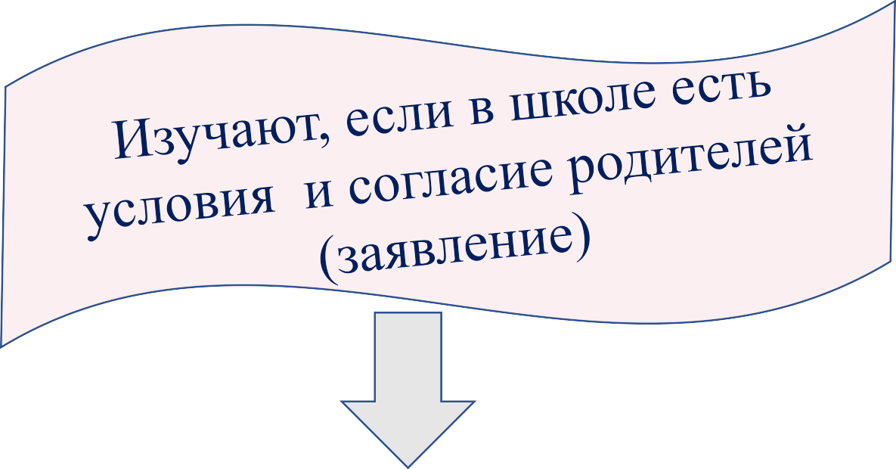
Какие учебные предметы изучают школьники в 10-11 классах?
Русский язык (базовый уровень)
Литература (базовый и углубленный уровни)
Иностранный язык (базовый и углубленный уровень)
Математика (базовый и углубленный уровень)
Информатика (базовый и углубленный уровень)
История (базовый и углубленный уровень)
Обществознание (базовый и углубленный уровень)
География(базовый и углубленный уровень)
Физика (базовый и углубленный уровень)
Химия (базовый и углубленный уровень)
Биология(базовый и углубленный уровень)
Физическая культура (базовый уровень)
Обязательные
Родной язык и (или) государственный язык республики РФ (базовый уровень)
Второй иностранный язык (базовый уровень)
Основы безопасности жизнедеятельности
(базовый уровень)

Slide 8
В чем отличие базового от углубленного уровня изучения учебного предмета?
Базовый уровень –
минимальный уровень, показатель образованности
Углубленный уровень – расширение и углубление знаний по учебному предмету
личности
Уважаемые родители!
В 10-11 классах ваш школьник изучает минимум два предмета на углубленном уровне.
Учебные предметы он выбирает из предметной области, соответствующей профилю обучения.
Технологический профиль
Естественно- научный профиль
Универсальный профиль
Гуманитарный профиль
Социально- экономический профиль

Slide 9
какие учебные предметы изучаются на углублённом уровне в различных профилях
Предлагаем рассмотреть,
Технологический профиль
Технологический профиль
Вариант 1
Технологический профиль
Вариант 2
Математика («Алгебра и начало математического
анализа», «Геометрия»,
«Вероятность и статистика»)
Физика
Математика («Алгебра и начало математического
анализа», «Геометрия»,
«Вероятность и статистика»)
Информатика

Slide 10
Гуманитарный профиль
Вариант 1: Литература и Обществознание
Вариант 2: Литература и Иностранный язык
Вариант 3: Литература и История
Вариант 4: История и Обществознание
Вариант 5: История и Иностранный язык
Вариант 6: Иностранный язык и Обществознание

Slide 11
Социально-экономический профиль
Вариант 1
Математика Обществознание
Вариант 3
Обществознание География
Вариант 2
Математика Обществознание География

Slide 12
Профильное обучение в 10-11 классах
Естественно-научный профиль
Универсальный профиль
Химия Биология
2 учебных предмета на выбор школы (предметы не повторяют существующие профили)
Например, математика и иностранный язык Биология и математика
Информатика и иностранный язык

Slide 13
Спасибо за внимание

